Slide 1
מתמטיקה דיסקרטית תרגול 5 יחס שקילות ויחס סדר
שאדן שריף

Slide 2
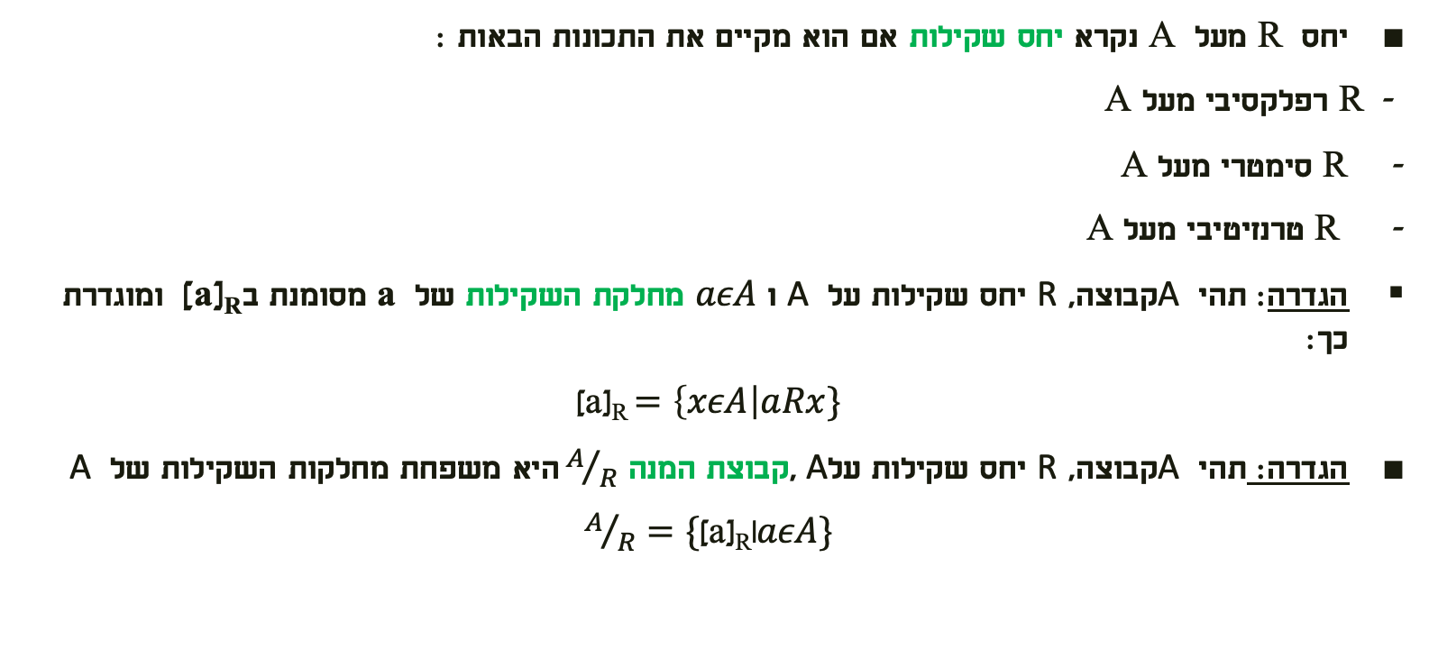
יחס שקילות
יחס R מעל A נקרא יחס שקילות אם הוא מקיים את התכונות הבאות :
- R רפלקסיבי מעל A
R סימטרי מעל A
R טרנזיטיבי מעל A
הגדרה: תהי A קבוצה, R יחס שקילות על A ו $aεA$ מחלקת השקילות של a מסומנת ב [a]_{R} ומוגדרת כך:
[a]_{R} $=\left\{xεA\right|aRx\}$
הגדרה: תהי A קבוצה, R יחס שקילות על A,קבוצת המנה ${ A}/R$היא משפחת מחלקות השקילות של A
$A/R=\{\text{[}\text{a}\text{]}\text{R}$|$aεA\}$

Slide 3
מחלקות השקילות של יחס ה ״אותו גובה״
נגדיר יחס שקילות על קבוצת בני האדם שאומרת ששני בני אדם הם באותו גובה. מה הן מחלקות השקילות שלו? במילים אחרות, מהי קבוצת המנה שלו?

Slide 4
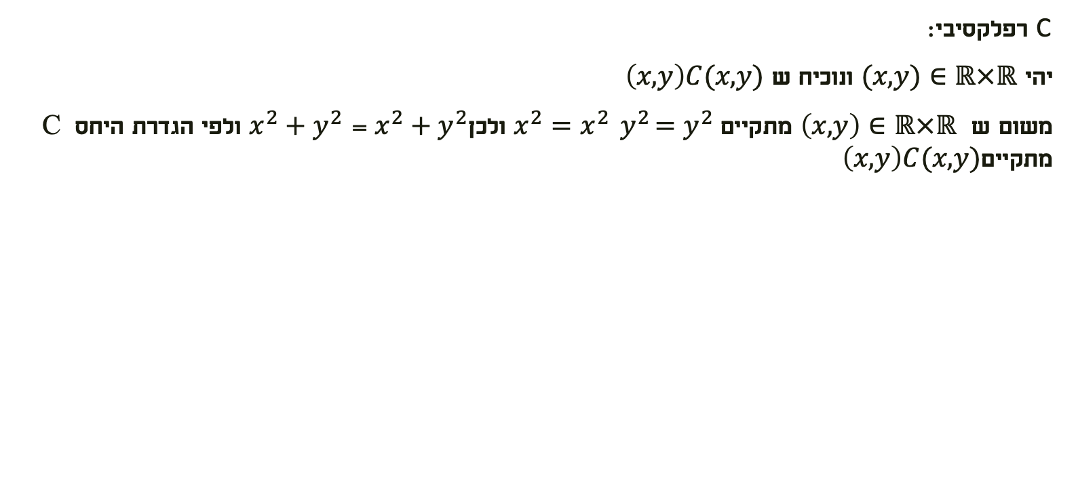
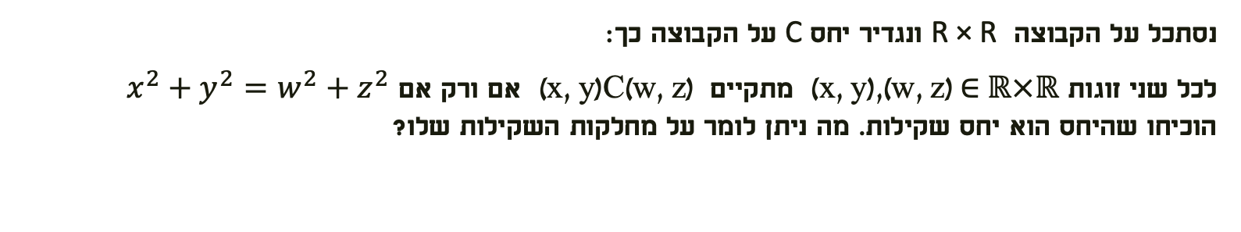
יחס שקילות על זוגות ממשיים
נסתכל על הקבוצה R × R ונגדיר יחסC על הקבוצה כך:
לכל שני זוגות (x, y),(w, z) ∈ $ℝ×ℝ$ מתקיים (x, y)C(w, z) אם ורק אם $x^{2}+y^{2}=w^{2}+z^{2}$ הוכיחו שהיחס הוא יחס שקילות. מה ניתן לומר על מחלקות השקילות שלו?
C רפלקסיבי:
יהי $(x,y)∈ℝ×ℝ$ ונוכיח ש $\left(x,y\right)C(x,y)$
משום ש $\left(x,y\right)∈ℝ×ℝ$ מתקיים$x^{2}=x^{2}{ y}^{2}=y^{2}$ ולכן= $x^{2}+y^{2}$ $x^{2}+y^{2}$ ולפי הגדרת היחס C מתקיים $\left(x,y\right)C(x,y)$

Slide 5
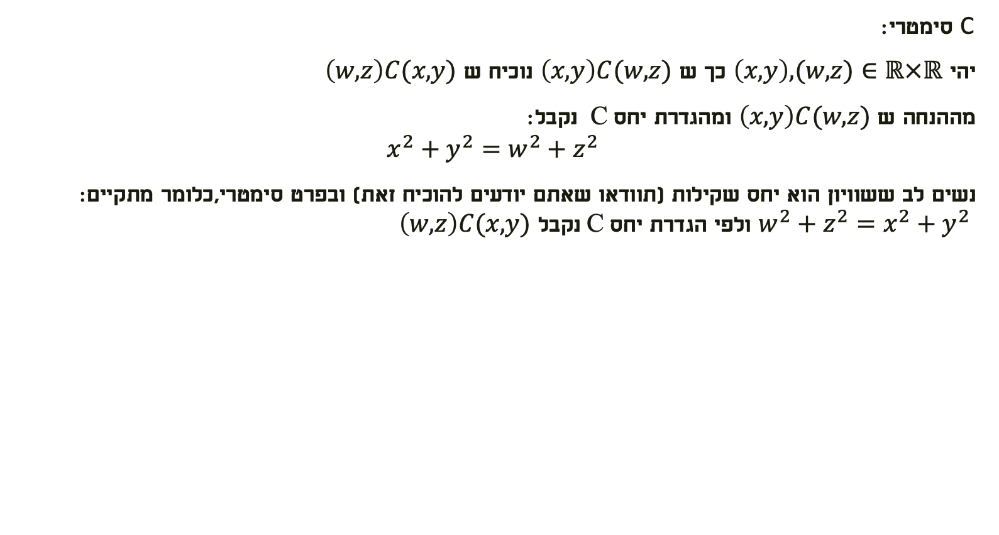
יחס שקילות על זוגות ממשיים
נסתכל על הקבוצה R × R ונגדיר יחסC על הקבוצה כך:
לכל שני זוגות (x, y),(w, z) ∈ $ℝ×ℝ$ מתקיים (x, y)C(w, z) אם ורק אם $x^{2}+y^{2}=w^{2}+z^{2}$ הוכיחו שהיחס הוא יחס שקילות. מה ניתן לומר על מחלקות השקילות שלו?
C סימטרי:
יהי $\left(x,y\right),(w,z)∈ℝ×ℝ$ כך ש $\left(x,y\right)C(w,z)$ נוכיח ש $\left(w,z\right)C(x,y)$
מההנחה ש $\left(x,y\right)C(w,z)$ ומהגדרת יחס C נקבל:
$$x^{2}+y^{2}=w^{2}+z^{2}$$
נשים לב ששוויון הוא יחס שקילות (תוודאו שאתם יודעים להוכיח זאת) ובפרט סימטרי,כלומר מתקיים: $w^{2}+z^{2}=x^{2}+y^{2}$ ולפי הגדרת יחס C נקבל $\left(w,z\right)C(x,y)$

Slide 6
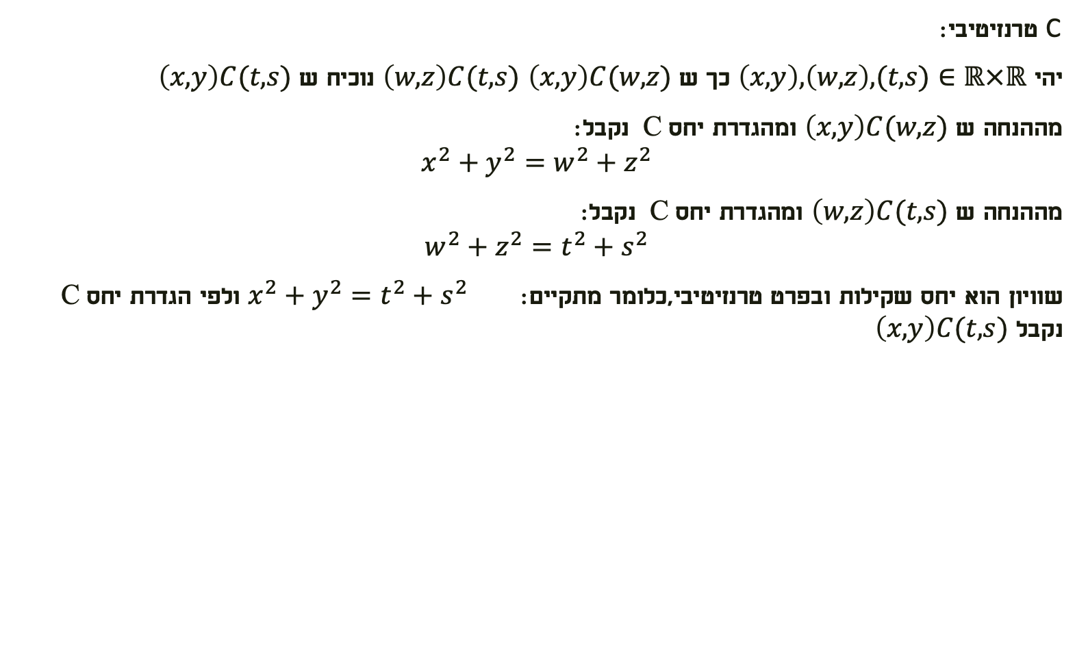
יחס שקילות על זוגות ממשיים
נסתכל על הקבוצה R × R ונגדיר יחסC על הקבוצה כך:
לכל שני זוגות (x, y),(w, z) ∈ $ℝ×ℝ$ מתקיים (x, y)C(w, z) אם ורק אם $x^{2}+y^{2}=w^{2}+z^{2}$ הוכיחו שהיחס הוא יחס שקילות. מה ניתן לומר על מחלקות השקילות שלו?
C טרנזיטיבי:
יהי $\left(x,y\right),\left(w,z\right),(t,s)∈ℝ×ℝ$ כך ש $\left(x,y\right)C(w,z)$ $\left(w,z\right)C(t,s)$ נוכיח ש $\left(x,y\right)C(t,s)$
מההנחה ש $\left(x,y\right)C(w,z)$ ומהגדרת יחס C נקבל:
$$x^{2}+y^{2}=w^{2}+z^{2}$$
מההנחה ש $\left(w,z\right)C(t,s)$ ומהגדרת יחס C נקבל:
$$w^{2}+z^{2}=t^{2}+s^{2}$$
שוויון הוא יחס שקילות ובפרט טרנזיטיבי,כלומר מתקיים: $x^{2}+y^{2}=t^{2}+s^{2}$ ולפי הגדרת יחס C נקבל $\left(x,y\right)C(t,s)$

Slide 7
יחס שקילות על זוגות ממשיים
נסתכל על הקבוצה R × R ונגדיר יחסC על הקבוצה כך:
לכל שני זוגות (x, y),(w, z) ∈ $ℝ×ℝ$ מתקיים (x, y)C(w, z) אם ורק אם $x^{2}+y^{2}=w^{2}+z^{2}$ הוכיחו שהיחס הוא יחס שקילות. מה ניתן לומר על מחלקות השקילות שלו?
מחלקות השקילות הם:
מעגלים במישור שהמרכז שלהם (0,0)

Slide 8
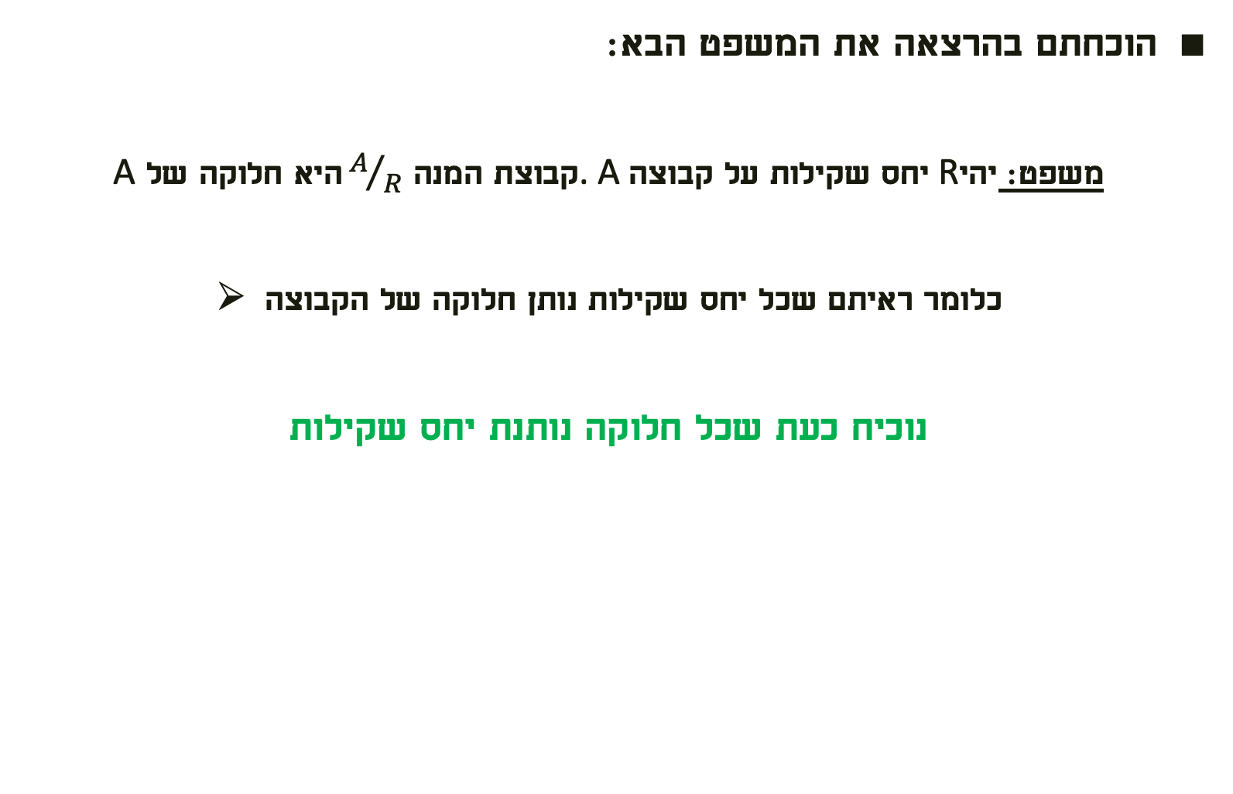
הוכחתם בהרצאה את המשפט הבא:
משפט: יהי Rיחס שקילות על קבוצה. A קבוצת המנה ${ A}/R$היא חלוקה של A
כלומר ראיתם שכל יחס שקילות נותן חלוקה של הקבוצה
נוכיח כעת שכל חלוקה נותנת יחס שקילות

Slide 9
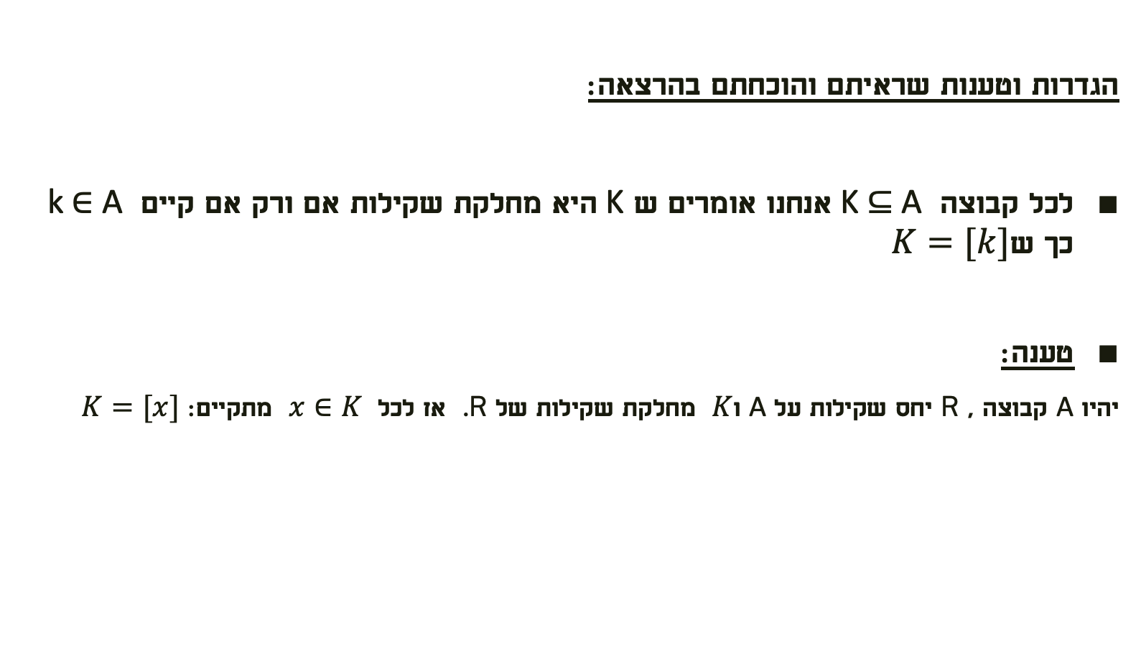
הגדרות וטענות שראיתם והוכחתם בהרצאה:
לכל קבוצה K ⊆ A אנחנו אומרים ש Kהיא מחלקת שקילות אם ורק אם קיים k ∈ A כך ש $K=[k]$
טענה:
יהיו A קבוצה , R יחס שקילות על A ו $K$ מחלקת שקילות של R. אז לכל $x∈K$ מתקיים: $K=[x]$

Slide 10

כל חלוקה נותנת יחס שקילות
תהי A ותהי F חלוקה של A . נגדיר יחס R_{F} על A באופן הבא:
לכל $a,bεA$ מתקיים aR_{F}b אמ״מ a,b באותה מחלקה של F (פורמלית,קיימת מחלקהK ∈ F כך שa,b ∈ K )
הוכיחו ש R_{F} הוא יחס שקילות.
הוכיחו ש $A/\text{R}\text{F}$=F

Slide 11
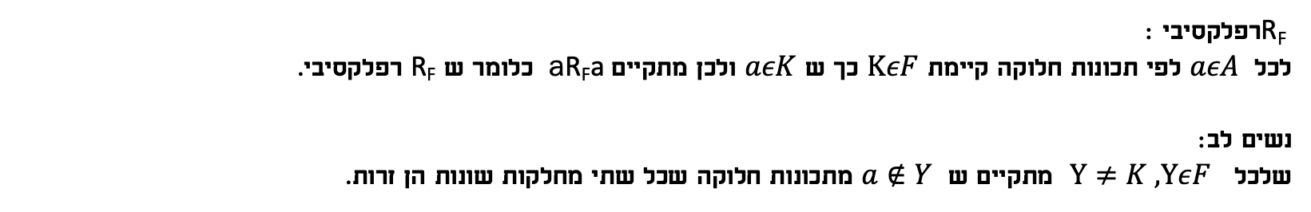
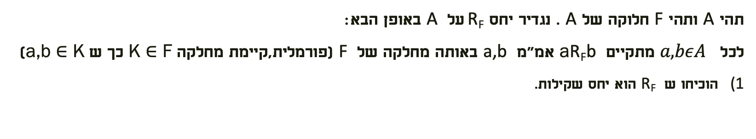
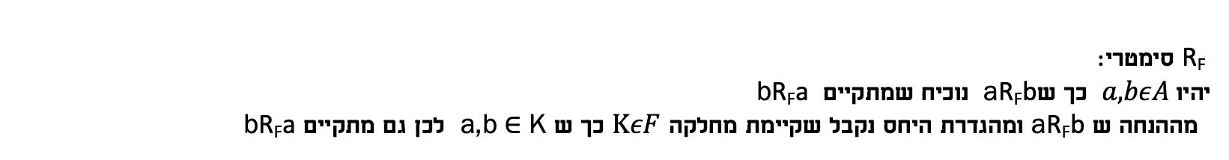
כל חלוקה נותנת יחס שקילות
תהי A ותהי F חלוקה של A . נגדיר יחס R_{F} על A באופן הבא:
לכל $a,bεA$ מתקיים aR_{F}b אמ״מ a,b באותה מחלקה של F (פורמלית,קיימת מחלקהK ∈ F כך שa,b ∈ K )
הוכיחו ש R_{F} הוא יחס שקילות.
R_{F} רפלקסיבי :
לכל$aεA$ לפי תכונות חלוקה קיימת $KεF$ כך ש $aεK$ ולכן מתקיים aR_{F}a כלומר ש R_{F} רפלקסיבי.
נשים לב:
שלכל $Y≠K ,YεF$ מתקיים ש $a∉Y$ מתכונות חלוקה שכל שתי מחלקות שונות הן זרות.
R_{F} סימטרי:
יהיו $a,bεA$ כך ש aR_{F}b נוכיח שמתקיים bR_{F}a
מההנחה ש aR_{F}b ומהגדרת היחס נקבל שקיימת מחלקה $KεF$ כך ש a,b ∈ K לכן גם מתקיים bR_{F}a

Slide 12
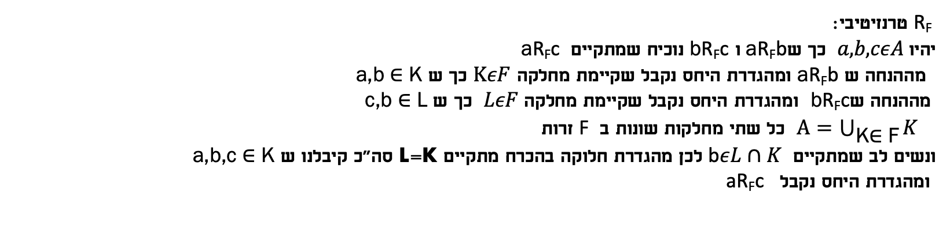
כל חלוקה נותנת יחס שקילות
תהי A ותהי F חלוקה של A . נגדיר יחס R_{F} על A באופן הבא:
לכל $a,bεA$ מתקיים aR_{F}b אמ״מ a,b באותה מחלקה של F (פורמלית,קיימת מחלקהK ∈ F כך שa,b ∈ K )
הוכיחו ש R_{F} הוא יחס שקילות.
R_{F} טרנזיטיבי:
יהיו $a,b,cεA$ כך ש aR_{F}bו bR_{F}cנוכיח שמתקיים aR_{F}c
מההנחה ש aR_{F}b ומהגדרת היחס נקבל שקיימת מחלקה $KεF$ כך ש a,b ∈ K
מההנחה ש bR_{F}c ומהגדרת היחס נקבל שקיימת מחלקה $LεF$ כך ש c,b ∈ L
$A=\bigcup_{\text{K}\text{∈ }\text{F}}{K}$ כל שתי מחלקות שונות ב F זרות
ונשים לב שמתקיים b$εL∩K$ לכן מהגדרת חלוקה בהכרח מתקיים L=K סה״כ קיבלנו ש a,b,c ∈ K
ומהגדרת היחס נקבל aR_{F}c

Slide 13
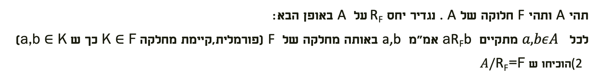

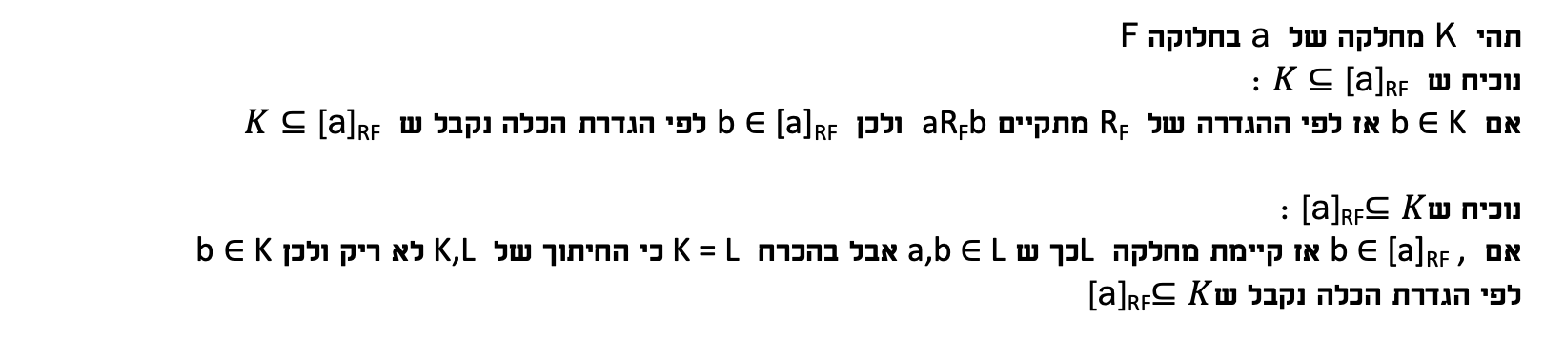
כל חלוקה נותנת יחס שקילות
תהי A ותהי F חלוקה של A . נגדיר יחס R_{F} על A באופן הבא:
לכל $a,bεA$ מתקיים aR_{F}b אמ״מ a,b באותה מחלקה של F (פורמלית,קיימת מחלקהK ∈ F כך שa,b ∈ K )
(2 הוכיחו ש $A/\text{R}\text{F}$=F
נוכיח קודם שלכל $aεA$ מחלקת השקילות [a]_{RF} שווה למחלקה K של aבחלוקה F
תהי K מחלקה של a בחלוקה F
נוכיח ש [a]_{RF} $K⊆$ :
אם b ∈ K אז לפי ההגדרה של R_{F} מתקיים aR_{F}b ולכן b ∈ [a]_{RF} לפי הגדרת הכלה נקבל ש [a]_{RF} $K⊆$
נוכיח ש[a]_{RF}$⊆K$ :
אם b ∈ [a]_{RF} , אז קיימת מחלקה L כך ש a,b ∈ Lאבל בהכרח K = L כי החיתוך של K,L לא ריק ולכן b ∈ K
לפי הגדרת הכלה נקבל ש [a]_{RF}$⊆K$
- מכאן נובע כמעט מיידית ש$A/\text{R}\text{F}$=F:
אםK∈F אז יש בה איבר a ואז [a]_{RF} $K=$ ולכן K∈ $A/\text{R}\text{F}$
מהצד השני,אם יש לנו מחלקת שקילות K∈ $A\backslash \text{R}\text{F}$ אז [a]_{RF} $K=$ עבור איזשהו a ∈ A ואז K היא גם המחלקה של a בF ולכן K ∈ F
סה״כ הראינו $A/\text{R}\text{F}$=F

Slide 14
יחסי סדר
הגדרה: תהי A קבוצה ו R יחס על הקבוצה. R הוא יחס סדר (חלקי) אם ורק אם הוא רפלקסיבי, אנטי־סימטרי, וטרנזיטיבי. אומרים גם שהזוג הסדור (A, R) הוא קבוצה סדורה־חלקית )קס"ח(.
הגדרה: תהי (A, R) קס"ח. אנחנו אומרים ש R הוא יחס סדר מלא אם ורק אם לכל a, b ∈ A מתקיים aRb או bRa במקרה הזה אומרים גם ש (A, R) היא קבוצה סדורה לינארית.

Slide 15
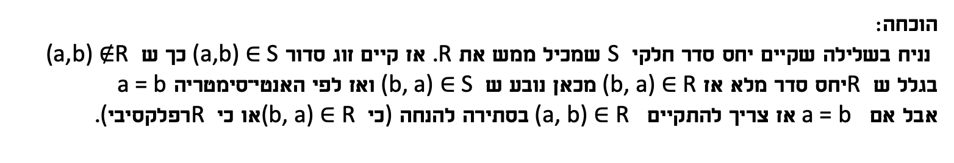
יחס סדר מלא לא מוכל ממש באף יחס סדר
תהי A קבוצה ויהי R יחס סדר מלא על A. הוכיחו שלא קיים יחס סדר חלקיS על A שמכיל ממש את R.
הוכחה:
נניח בשלילה שקיים יחס סדר חלקי S שמכיל ממש את R. אז קיים זוג סדור (a,b) ∈ Sכך ש (a,b) $∉$R בגלל ש R יחס סדר מלא אז (b, a) ∈ Rמכאן נובע ש (b, a) ∈ S ואז לפי האנטי־סימטריה a = b
אבל אם a = b אז צריך להתקיים (a, b) ∈ R בסתירה להנחה )כי (b, a) ∈ R או כי R רפלקסיבי(.

Slide 16
קריטריון לאי־קיום איבר מינימלי
הוכיחו את הטענה הבאה: תהי A קבוצה ויהי R יחס סדר חלקי על .Aאם קיימים שני איברים מינימליים שונים של R אז אין ב Aאיבר קטן ביותר של R
הוכחה:
יהיו A, R כמו בטענה ונניח שקיימים a, b ∈ A כך ש a ̸= b ו a, b הם איברים מינימליים. נניח בשלילה שקיים איבר קטן ביותר .c ∈ Aבגלל ש cאיבר קטן ביותר, מתקיים .cRa בגלל ש a מינימלי, נובע ש c = a
באופן דומה, מתקיים c = b
קיבלנו ש a = b בסתירה לנתון.
איבר מינימלי: איבר שאף אחד לא קטן ממש ממנו. פורמלית, לא קיימת b ∈ A כך ש b ̸= a וגם bRa
איבר קטן ביותר: איבר שקטן או שווה לכולם. פורמלית, לכל b ∈ A מתקיים aRb

